Slide 1

Cocos2d-x 简单游戏元素

Slide 2


游戏运行方式
Scene类、Sprite类和Action类
坐标系详解
内存管理机制

Slide 3
游戏运行方式
渲染画面
事件触发

Slide 4
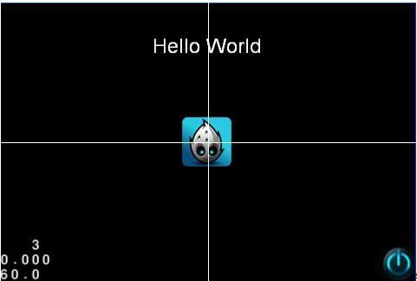
游戏运行方式
渲染：
用软件从模型生成图像的过程。模型是用语言或者数据 结构进行严格定义的三维物体或虚拟场景的描述，它包 括几何、视点、纹理、照明和阴影等信息。图像是数字 图像或者位图图像。
while(!exit){ DrawGame();
}

Slide 5
游戏运行方式
事件：
事件是可以被控件识别的操作，如按下确定按钮， 选择某个单选按钮或者复选框。每一种控件有自 己可以识别的事件，如窗体的加载、单击、双击 等事件，操控人物前进，后退，攻击等等。
event(){
attack();
}

Slide 6
游戏运行方式
事件：
在2.x 版本事件处理时，将要触发的事件交给 代理（delegate）处理，再通过实现代理里面 的onTouchBegan等方法接收事件，最后完成 事件的响应。
而在3.x的事件分发机制中，只需通过创建一 个事件监听器，用来实现各种触发后的逻辑， 然后添加到事件分发器_eventDispatcher， 所有事件监听器由这个分发器统一管理，即可 完成事件响应。

Slide 7
游戏运行方式
事件监听器有以下几种：
触摸事件 (EventListenerTouch)
键盘响应事件 (EventListenerKeyboard)
鼠标响应事件 (EventListenerMouse)
加速记录事件 (EventListenerAcceleration)
自定义事件 (EventListenerCustom)

Slide 8
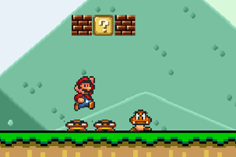
超级马里奥
键盘操作人物的跑跳动作，通过检测碰撞，触发得分、受
伤等对应事件。
事件的触发引起游戏相应的变化，在每一帧结束时调用
renderer函数，调用OpenGL代码进行图形渲染。

Slide 9
Scene类、Sprite类和Action类

Slide 10
场景切换

Slide 11

什么是场景？
场景Scene：包含游戏所需对象的容器
负责游戏逻辑的运行和游戏内容的逐帧渲染

Slide 12
几种场景切换的方式
单纯创建：
runWithScene，启动游戏第一个场景：
replaceScene， 直接替换一个场景

Slide 13


几种场景切换的方式
pushScene，暂停当前场景并入栈
popScene，推出栈中场景并运行

Slide 14
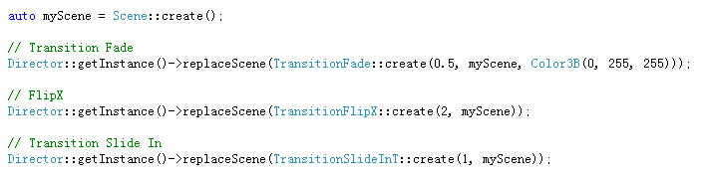
场景切换特效
示例
渐隐效果
以x轴为中心平面式旋转切换
从上向下切换
40种左右的场景切换特效

Slide 15
创建精灵

Slide 16

创建精灵
PNG，JPEG，TIFF，etc. → Sprite
创建方式：
1.使用指定图片创建一个Sprite

Slide 17

创建精灵
PNG，JPEG，TIFF，etc. → Sprite
创建方式：
使用指定图片创建一个Sprite
使用矩形创建一个Sprite：Rect

Slide 18
创建精灵
PNG，JPEG，TIFF，etc. → Sprite
创建方式：
使用指定图片创建一个Sprite
使用矩形创建一个Sprite：Rect
3.使用Sprite Sheet创建一个精灵
Sprite Sheet是一个将多个精灵合并到一个文件的方法。相对于 把每个精灵放在单独的文件夹中，这种方式减小了整个文件的大 小。
这意味着你将很大程度地减少内存的使用、文件大小和加载时间。

Slide 19






Sprite Sheet创建精灵
内存使用
文件大小
加载时间
性能

Slide 20
Sprite Sheet创建精灵
使用Sprite Sheet时
第一步：加载到SpriteFrameCache
SpriteFrameCache：SpriteFrame缓存类 包含图像名和特定Sprite尺寸（Rect）
SpriteFrameCache避免多次加载SpriteFrame

Slide 21

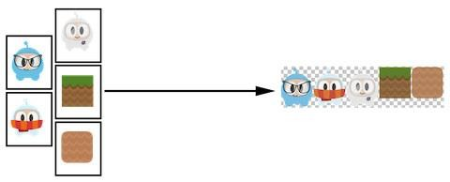
Sprite Sheet创建精灵
Sprite Sheet 示例

Slide 22


Sprite Sheet创建精灵
第二步：加载一个Sprite Sheet
第三步：从SpriteFrameCache中创建一个精灵

Slide 23



Sprite Sheet创建精灵
创建Sprite Sheet方法
“合图”功能
Texture Packer
Zwoptex

Slide 24
动作

Slide 25
动作
Action类可以随时间改变Node的属性， 任何一个以Node为基类的对象都有可执 行的动作对象。
每个动作都有By和To两个状态，By相对 于节点是相对的，To相对于节点是绝对的

Slide 26
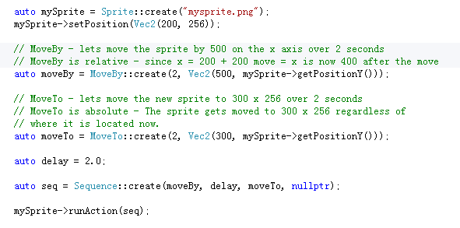

什么是动作？
举个例子：

Slide 27
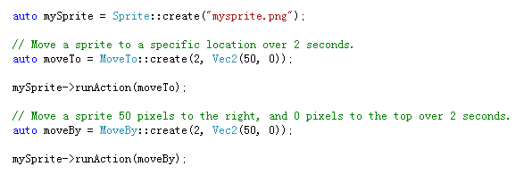

基本动作
移动（Move）

Slide 28
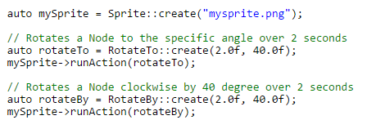

基本动作
旋转（Rotate）

Slide 29
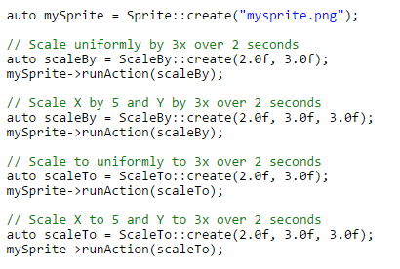

基本动作
缩放（Scale）

Slide 30
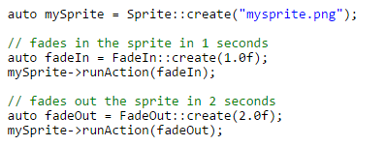

基本动作
淡入淡出（FadeIn/FadeOut）
Node淡入淡出，修改透明度值（0~255）

Slide 31
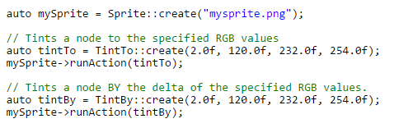

基本动作
色调（Tint）
修改NodeRGB

Slide 32

序列动作
序列对象可以是，动作对象、函数（CallFunc对象）、甚 至另一序列
Sequence
Sequence动作按添加顺序依次执行

Slide 33
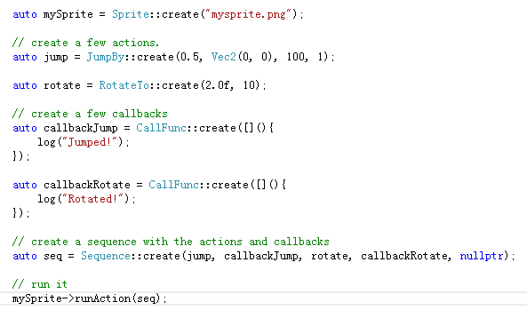
序列动作
序列动作的例子
jump → callbackJump → rotate → callbackRotate

Slide 34
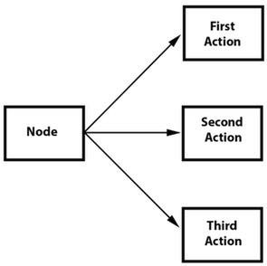
序列动作
序列对象可以是，动作对象、函数（CallFunc对象）、甚 至另一序列
Sequence
Sequence动作按添加顺序依次执行
Spawn
Spawn所有动作同时执行

Slide 35
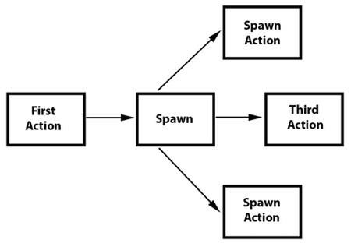
序列动作
Spawn相似于runAction()，但可放一序列中

Slide 36



序列动作
Spawn相似于runAction()，但可放一序列中
使用Spawn：
使用连贯的runAction()语句：

Slide 37

序列动作
序列对象可以是，动作对象、函数（CallFunc对象）、甚 至另一序列
Sequence
Sequence动作按添加顺序依次执行
Spawn
Spawn所有动作同时执行
逆序（Reverse）
– 使动作逆序执行，大部分Action和Sequence对象都是可逆的

Slide 38
坐标系详解

Slide 39
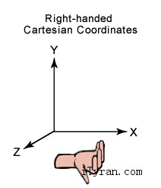
笛卡尔坐标系
定义右手系原点在左下角，
x向右，y向上，z向外，
OpenGL坐标系为笛卡尔右手系

Slide 40
屏幕坐标系和Cocos2d坐标系
标准屏幕坐标系 ≠ OpenGL坐标系
Cocos2d-x坐标系 ＝ OpenGL坐标系

Slide 41
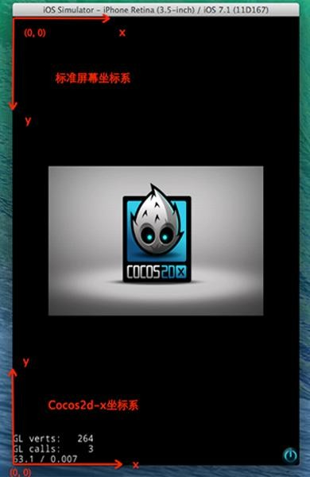
屏幕坐标系和Cocos2d坐标系
iOS, Android, Windows Phone 等在开发应用时使 用的是标准屏幕坐 标系，原点为屏幕 左上角，x向右，y 向下。
Cocos2d坐标系和
OpenGL坐标系一 样，原点为屏幕左 下角，x向右，y向 上。

Slide 42
世界坐标系VS 本地坐标系
世界坐标系：绝对坐标系
游戏开发中建立的概念。因此，“世界”指游戏世界。
本地坐标系：相对坐标系
和节点相关联的坐标系。
每个节点都有独立的坐标系，当节点移动或改变方向时，
和该节点关联的坐标系将随之移动或改变方向。

Slide 43
VertexZ，PositionZ和zOrder

Slide 44
VertexZ，PositionZ和zOrder
VertexZ是OpenGL坐标系中的Z值
PositionZ是Cocos2d-x坐标系中Z值， 等于Vertex
zOrder是Cocos2d-x本地坐标系中Z值
PositionZ决定节点渲染顺序，值越大，越晚渲染
实际关注更多的是zOrder，zOrder则是局部渲染顺序， 即该节点在其父节点上的渲染顺序，与Node的层级有关。

Slide 45
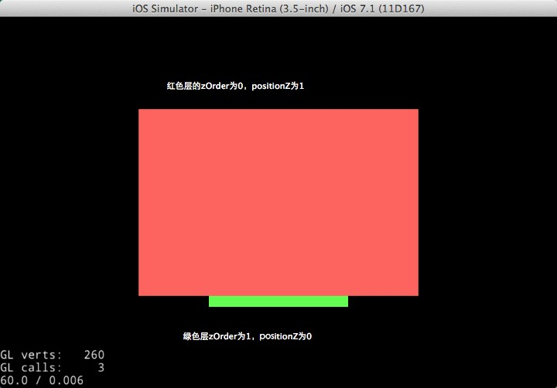
VertexZ，PositionZ和zOrder
示例说明：

Slide 46
锚点Anchor

Slide 47
锚点Anchor
在cocos2d-x中，每一个对象都有锚点， 父对象通过把子对象的锚点放到Position 上来实现布局，对精灵的操作（例如旋转、 平移），也会围绕锚点进行。

Slide 48
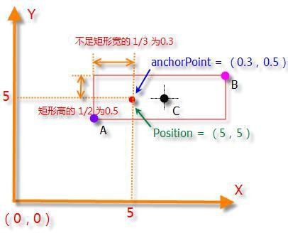
锚点Anchor
AnchorPoint 的两个参量x 和y 的取值通常都是0 到1 之
间的实数，表示锚点相对于节点长宽的位置。

Slide 49
锚点Anchor
在Cocos2d-x中Layer的Anchor Point为默认值(0, 0)， 即左下角；其他Node的默认值为(0.5, 0.5)，也就是
节点中心。
受锚点影响的精灵属性： 位置Position
角度Rotation
缩放Scale 倾斜Skew
不受锚点影响的精灵属性：（表面特征）
颜色Color
透明度Opacity

Slide 50
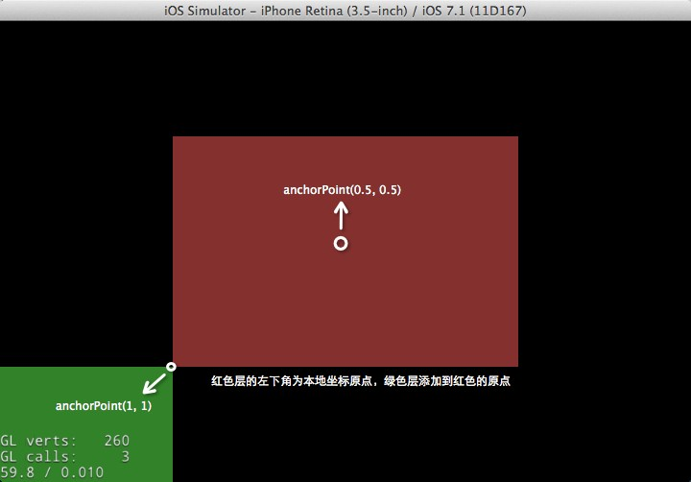
锚点Anchor

Slide 51
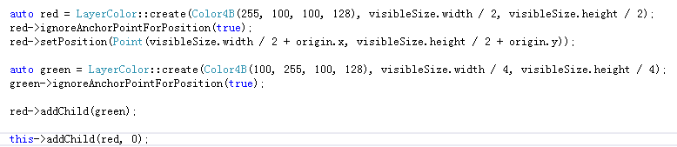
锚点Anchor
忽略锚点(Ignore Anchor Point)
全称：ignoreAnchorPointForPosition，固定锚点
Flag=true，Anchor Point固定左下角
示例：

Slide 52
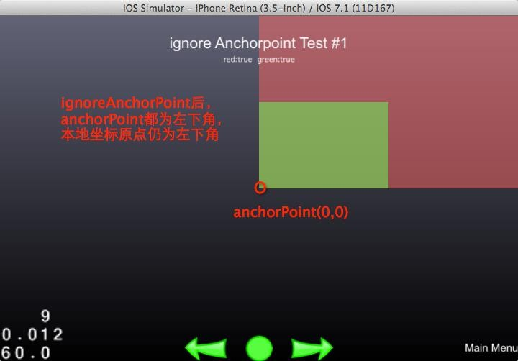
锚点Anchor
忽略锚点(Ignore Anchor Point)

Slide 53
内存管理机制

Slide 54
内存管理机制
C++
由程序员控制，谁分配谁释放
Object-C
半自动化内存管理，谁引用谁释放，最终 内存由内存回收池回收
Java
自动的内存管理方式，垃圾回收器定时回 收不再使用的内存

Slide 55
内存管理机制
Cocos2d-x内存管理机制
虽然Cocos2d-x是用C++实现，但Cocos2d-x采用的 是Object-C的内存管理方式。通过给每个对象维护一 个引用计数器，记录该对象当前被引用的次数。当对 象增加一次引用时，计数器加1；而对象失去一次引用 时，计数器减1；当引用计数为0时，标志着该对象的 生命周期结束，自动触发对象的回收释放。

Slide 56
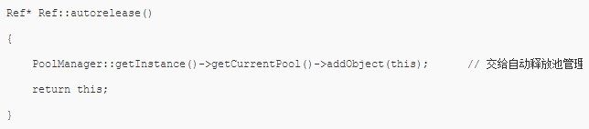
内存管理机制
自动释放池（AutoReleasePool)
retain：引用计数加1； release：引用计数减1
autorelease：告诉自动释放池，该对象对内存释放由 自动释放池管理，引擎会在每帧结束之后清理
autoreleasepool中的对象，调用它的release，如果 对象引用计数值降为0将对象销毁。

Slide 57

谢谢！

